Slide 1


第３課 デートの約束 Lesson 3: Making a date Grammar
Dr. Jiajun Bracewell

Slide 2
Objectives
1 Verb Conjugation
2 Verb types and the "present tense"
3 Particlesを , で , に , and へ
4 Time references
5 ～ませんか
6 Word order
7 Frequency adverbs
8 The topic particle は
表現（ひょうげん）ノート......4 Expression Notes 4

Slide 3
1 Verb Conjugation
ru-verbs
u-verbs
Irregular verbs

Slide 4
1 Verb Conjugation ru-verbs
1. The last kana of the verb is る.
Ex. 起（お）きる、食（た）べる
2. The second kana to the last is on the い /え-column.
Ex. 起（お）きる、食（た）べる

Slide 5
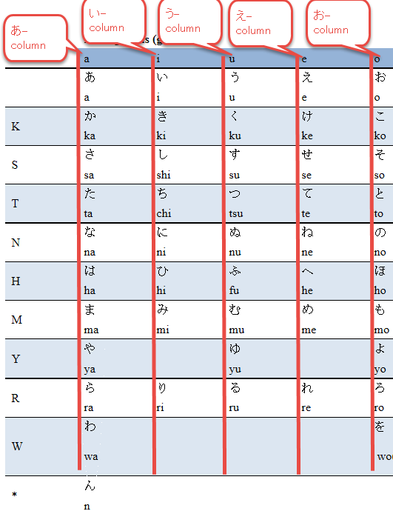
1 Verb Conjugation ru-verbs
five columns (Godan)

Slide 6
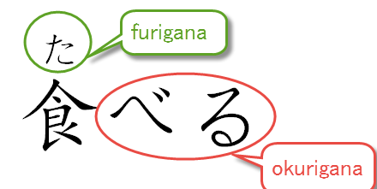
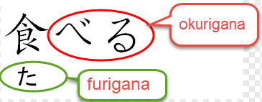
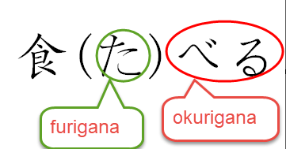
1 Verb Conjugation ru-verbs
3. The second kana to the last and る will be written as okurigana behind the kanji. For example, 食べる .

Slide 7
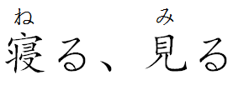
1 Verb Conjugation ru-verbs
4. 寝(ね)る、見（み）る、、、
If the word totally only has two kana, the second kana to the last is still put on the kanji as furigana.

Slide 8
1 Verb Conjugation ru-verbs
5. When conjugate, just delete the る , and add the forms/suffixes.
Ex., ~ますform, or the long form, to be polite
食（た）べるー＞
起（お）きるー＞
寝（ね）るー＞
見（み）るー＞
食（た）べます
起（お）きます
寝（ね）ます
見（み）ます

Slide 9
1 Verb Conjugation u-verbs
1. The last kana is on the u-column ( う、く、す、つ、ぬ、む、る、ぐ、ぶ ).
Ex., 歌（うた）う、話（はな）す、立（た）つ、書（か）く、直（なお）る
the second to the last kana could be on any column.

Slide 10
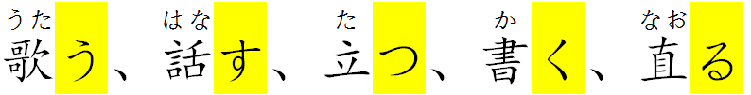
1 Verb Conjugation u-verbs
2. Only the last kana will be written as okurigana behind the kanji.
Ex.,

Slide 11
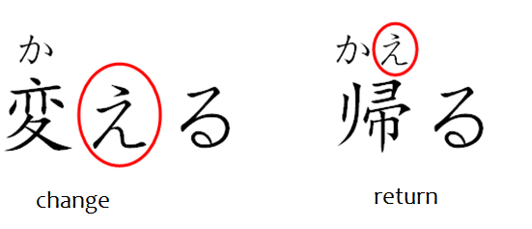
1 Verb Conjugation u-verbs
3. Also the following verbs are u-verbs even though
The last kana is る.
る is on the u-column too.
the second kana to the last is on the い / え –column, though
It would be furigana, not okurigana
It would be written on the top of the kanji, or under the kanji, or in the parentheses.
Or you can memorize them as exceptional.
ru-verb u-verb

Slide 12
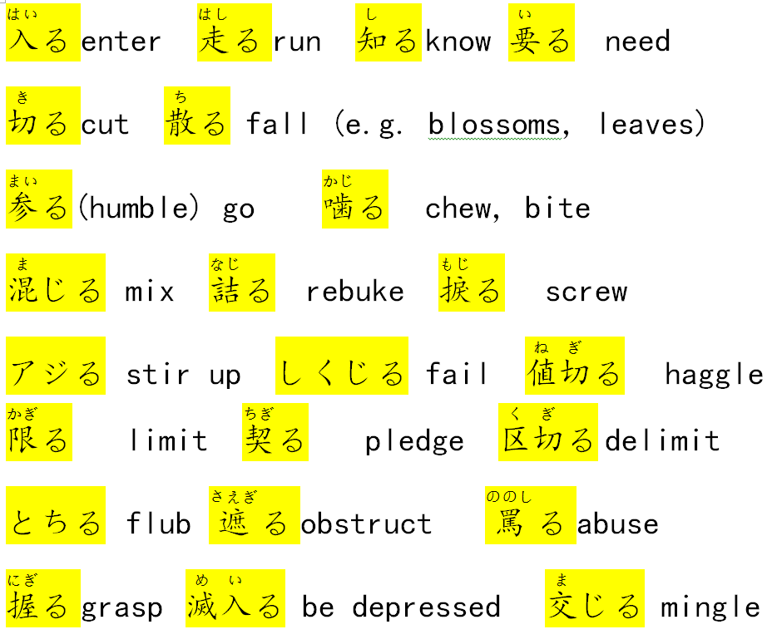
1 Verb Conjugation u-verbs exceptional

Slide 13
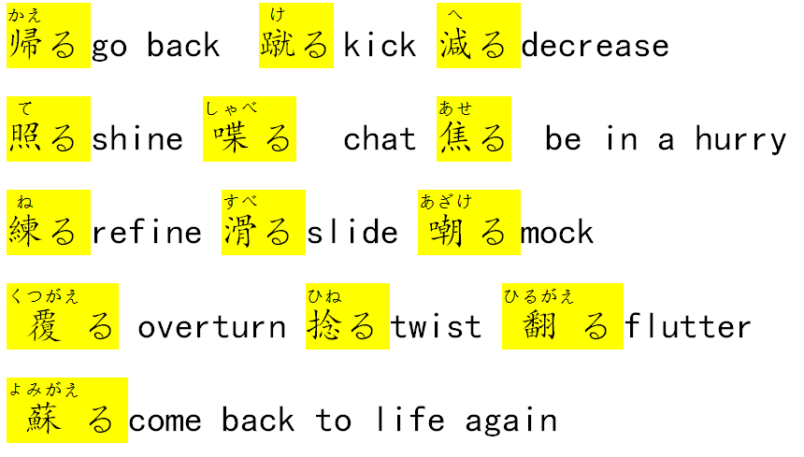
1 Verb Conjugation u-verbs exceptional

Slide 14
1 Verb Conjugation u-verbs
4. when conjugate, according to the forms/suffixes,
the last hiragana( う、く、す、つ、ぬ、む、る、ぐ、ぶ ) will shift in the row of the hiragana chart (or the five columns, that is why u-verb is called godan verb/ 五段動詞 ).
and then add the forms/suffixes.

Slide 15
1 Verb Conjugation u-verbs
five columns (Godan)

Slide 16
1 Verb Conjugation u-verbs
Ex.,
行くー＞
to add ます form, the last kana has to be shifted to い –column
ます, the long form, to be polite.
行くー＞
to add ない form, the last kana has to be shifted to あ -column
ない , the short negative form.
行きます
行かない

Slide 17
1 Verb Conjugation ru-verbs vs. u-verbs
 | ru-verbs | u-verbs
last kana | る | u-column ( う、く、す、つ、ぬ、む、る、ぐ、ぶ )
example | 起（お）きる、食（た）べる | 歌（うた）う、話（はな）す、立（た）つ、書（か）く、直（なお）る
second kana to the last | on the い /え-column | any column

Slide 18
1 Verb Conjugation ru-verbs vs. u-verbs
 | ru-verbs | u-verbs
okurigana behind the kanji | The second kana to the last and る | Only the last kana
example | 起（お）きる、食（た）べる | 歌（うた）う、話（はな）す、立（た）つ、書（か）く、直（なお）る

Slide 19
1 Verb Conjugation ru-verbs vs. u-verbs
 | ru-verbs | u-verbs
two kana words(exception) | the second kana to the last is still put on the kanji as furigana
example | 寝(ね)る、見（み）る
the second kana to the last is on the い / え -column(exception) |  | put on the kanji as furigana
example |  | 帰（かえ）る、入（はい）る

Slide 20
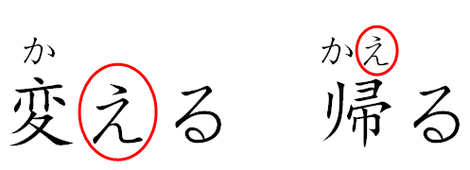
1 Verb Conjugation ru-verbs vs. u-verbs
 | ru-verbs | u-verbs
the second kana to the last is on the い / え -column(exception) | put behind the kanji | put on the kanji as furigana
example | 変（か）える | 帰（かえ）る
change
return

Slide 21
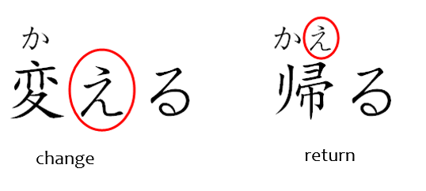
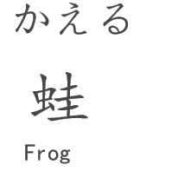
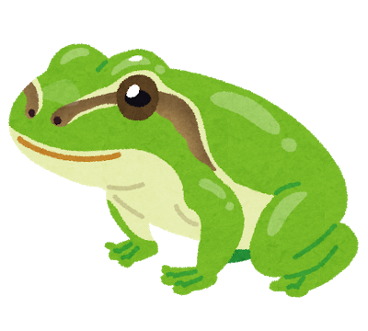
Frog.
It is a noun.

Slide 22
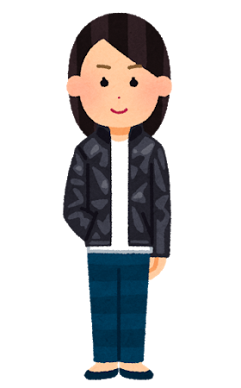
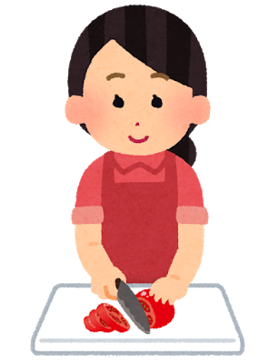
着（き）る wear; have on; be dressed
Ru-verb
切（き）る to cut
U-verb

Slide 23
1 Verb Conjugation ru-verbs vs. u-verbs
 | ru-verbs | u-verbs
Conjugation Rule/steps | 1.Delete the る, 2.Add the forms/suffixes | according to the forms/suffixes, 1. Shift the last hiragana ( う、く、す、つ、ぬ、む、る、ぐ、ぶ ) to い –column 2. Add the forms/suffixes.
example | 食（た）べるー＞食（た）べます 起（お）きるー＞起（お）きます 寝（ね）るー＞寝（ね）ます 見（み）るー＞見（み）ます | 行（い）くー＞行（い）きます （ For ます form, the last kana has to be shifted to い -column ） 行（い）くー＞行（い）かない （ For ない form, the last kana has to be shifted to あ -column ）

Slide 24
1 Verb Conjugation ru-verbs practice
食（た）べます
食（た）べるー＞
食（た）べるー＞
ます long form
ません negative long form
寝（ね）るー＞
寝（ね）るー＞
食（た）べません
寝（ね）ます
寝（ね）ません
Rule: delete the る , and add the forms/suffixes.

Slide 25
1 Verb Conjugation ru-verbs practice
起（お）きるー＞
起（お）きるー＞
ます long form
ません negative long form
見（み）るー＞
見（み）るー＞
起（お）きます
起（お）きません
見（み）ます
見（み）ません
Rule: delete the る , and add the forms/suffixes.

Slide 26
1 Verb Conjugation u-verbs practice
飲(の)みます
飲(の)むー＞
飲(の)むー＞
読(よ)むー＞
読(よ)むー＞
話(はな)すー＞
話(はな)すー＞
飲(の)みません
読(よ)みます
読(よ)みません
話(はな)します
話(はな)しません
Rule: shift, and then add the forms/suffixes.
（ For ます form, the last kana has to be shifted to い -column ）

Slide 27
1 Verb Conjugation u-verbs practice
聞(き)くー＞
聞(き)くー＞
行(い)くー＞
行(い)くー＞
帰(かえ)るー＞
帰(かえ)るー＞
聞(き)きます
聞(き)きません
行(い)きます
行(い)きません
帰(かえ)ります
帰(かえ)りません
Rule: shift, and then add the forms/suffixes.
（ For ます form, the last kana has to be shifted to い -column ）

Slide 28
1 Verb Conjugation u-verbs practice
聞(き)くー＞
聞(き)くー＞
聞(き)くー＞
ません negative long form
ない negative short form
聞(き)きます
聞(き)きません
聞(き)かない
Rule: shift, and then add the forms/suffixes.
（ For ます/ません form, the last kana has to be shifted to い -column ）
（ For ない form, the last kana has to be shifted to あ -column ）

Slide 29
1 Verb Conjugation irregular verbs
するー＞します
するー＞しません
するー＞しない
来（く）るー＞来（き）ます
来（く）るー＞来（き）ません
来（く）るー＞来（こ）ない

Slide 30
1 Verb Conjugation irregular verbs
する and 来（く）る are used to form compound verbs.
勉強（べんきょう）するー＞
勉強（べんきょう）するー＞
The conjugation of the compound verbs follows the conjugation of する and 来（く）る .
勉強（べんきょう）します
勉強（べんきょう）しません

Slide 31
2 Verb types and the "present tense"
私(わたし)はよくテレビを見(み)ます。 I often watch TV.
メアリーさんは時々(ときどき)朝(あさ)ご飯(はん)を食(た)べません。 Mary sometimes doesn't eat breakfast.
Habitual actions: a person habitually or regularly engages in these activities

Slide 32
2 Verb types and the "present tense"
私(わたし)は明日(あした)京都(きょうと)に行(い)きます。 I will go to Kyoto tomorrow.
スーさんは今日(きょう）家（いえ)に帰(かえ)りません。 Sue will not return home today.
Future actions: a person will , or is planning to, perform these activities in the future

Slide 33
3 Particlesを , で , に , and へ
*in spoken language, particles are often dropped.
Noun + particle.
Japanese Sentence:
Noun + particle sequences +verbs/adjectives + sentence final particles.
Noun+Particle + Noun+Particle+…+ verbs/adjectives.
The particles indicates the relations that the noun bears to the verbs

Slide 34
3 Particlesを , で , に , and へ
コーヒーを飲(の)みます。 I drink coffee.
音楽(おんがく)を聞(き)きます。 I listen to music.
テレビを見(み)ます。 I watch TV.
を indicates "direct object," the kind of things that are directly involved in, or affected by, the event.
Note thatを is pronounced "o."

Slide 35
3 Particlesを , で , に , and へ
図書館(としょかん)で本(ほん)を読(よ)みます。 I will read books in the library.
家(いえ)でテレビを見(み)ます。 I will watch TV at home.
で indicates where the event described by the verb takes place.

Slide 36
3 Particlesを , で , に , and へ
私(わたし)は今日(きょう)学校(がっこう)に行(い)きません。 I will not go to school today.
私(わたし)はうちに帰(かえ)ります。 I will return home.
に(1)goal of movement: the goal toward which things move

Slide 37
3 Particlesを , で , に , and へ
日曜日(にちようび)に京都(きょうと)に行(い)きます。 I will go to Kyoto on Sunday.
十一時(じゅういちじ)に寝(ね)ます。 I will go to bed at eleven.
に(2)the time at which an event takes place.
Approximate time references can be made by substituting ごろ or ごろに for に
十一時ごろ（に）寝ます。 I will go to bed at about eleven.

Slide 38
3 Particlesを , で , に , and へ
私(わたし)は今日(きょう)学校(がっこう)へ行(い)きません。 I will not go to school today.
私(わたし)はうちへ帰(かえ)ります。 I will return home.
へ , too, indicates the goal of movement
へ may replace the particle に only in the goal-of-movement sense
へ as particle, is pronounced “e”, in normal words, is pronounced “he”

Slide 39
3 Particlesを , で , に , and へ
 | used as particle | used in the word
は | wa | ha
 | 私（わたし）は学生（がくせい）です。 I am a student. | 母（はは）はやさしいです。 My mother is kind.
へ | e | he
 | 私（わたし）は今（いま）学校（がっこう）へ行（い）きます。 I go to school now. | ここは平和（へいわ）です。 It is peaceful here.

Slide 40
3 Particlesを , で , に , and へ
 | used as particle | used in the word
は | Wa (は indicates the noun in the front is the topic, or subject) | ha
 | 私（わたし）は学生（がくせい）です。 | 母（はは）はやさしいです。
 | I am a student. | My mother is kind.
 | used as Sentence-ending particle | used in the word
わ | Wa (to express hope, exclamation, prohibition, emphasis, etc) | wa
 | 寒（さむ）いわ。It is so cold. (for female) | ここは平和（へいわ）です。It is peaceful here.
 | そりゃ、ひどいわ。That's awful! | 電話（でんわ） phone

Slide 41
3 Particlesを , で , に , and へ
 | Indicate | Example
は | the topic of one's utterance
 | (1) the topic phrases are the subjects | 私は京都に行きます。
 | (2) nonsubject phrases are made topics | 今日は京都に行きます。
が | question words | どれが私のペンですか。
を | direct object | 朝ご飯を食べます。
で | where the event described by the verb takes place. | 家でテレビを見ます。
に | (1)goal of movement | 私は京都に行きます。
 | (2)the time at which an event takes place | 七時に起きます。
へ | goal of movement, may replace the particle に only in the goal-of-movement sense | 京都へ行きます。
The particles indicates the relations that the noun bears to the verbs

Slide 42
4 Time references
日曜日(にちようび)に行(い)きます。 I will go on Sunday.
十時(じゅうじ)四十五分(よんじゅうごふん)に起(お)きます。 I get up at 10:45.
九月(くがつ)に帰(かえ)ります。 I will go back in September.
need the particle に with
(1)the days of the week like "on Sunday", and
(2)numerical time expression, like "at 10:45", and "in September."

Slide 43
4 Time references
明日(あした)来(き)ます。I will come tomorrow.
毎晩(まいばん)テレビを見(み)ます。I watch TV every evening.
いつ行(い)きますか？ When will you go?
do not need the particle に with
(1)time expression defined relative to the present moment, such as "today", and "tomorrow."
(2)expressions describing regular intervals, such as "every day,"
(3) the word for "when."

Slide 44
4 Time references
朝(あさ)（に）新聞(しんぶん)を読(よ)みます。 I read the newspaper in the morning.
週末(しゅうまつ)（に）何(なに)をしますか。 What will you do on weekends?
normally do not use に with
(1)the parts of a day, like "in the morning" and "at night,"
(2)the word for "weekend."
Unlike words like 明日 and 毎晩 above, however, these words can be followed by に , depending on styles, emphases, and personal references.

Slide 45
4 Time references
need に | (1)the days of the week like "on Sunday", | 月曜日に、火曜日に、水曜日に、、
 | (2)numerical time expression, like "in September." | 一月に、二月に、三月に、、、
 | (3)numerical time expression, like "at 10:45" | 十時に、十時十五分に、十時半に、、、
NO に | (1)time expression defined relative to the present moment, such as "today", and "tomorrow." | 昨日、今日、明日、、、
 | (2)expressions describing regular intervals, such as "every day," | 毎週、毎日、毎月、、、
 | (3) the word for "when." | いつ
Either | (1)the parts of a day, like "in the morning" and "at night," | 朝（に）、昼（に）、夜（に）、、、
 | (2)the word for "weekend." | 週末（に）
 | (3) Approximate time references | ごろ（に）

Slide 46
5 ～ませんか
A: 昼(ひる)ご飯(はん)を食(た)べませんか。 What do you say to having lunch with me?
B: いいですね。 Sounds great.
A: テニスをしませんか。 Will you play tennis with me?
B: うーん、ちょっと。 Um, it's slightly (inconvenient for me at this moment).
～ませんか : to extend an invitation

Slide 47
5 ～ませんか
A: 昼(ひる)ご飯(はん)を食(た)べませんか。 What do you say to having lunch with me?
B: いいですね。 Sounds great.
A: 昼(ひる)ご飯(はん)を食(た)べますか。 Will you have lunch?
B: はい、食べます。 Yes, I will.
～ませんか : to extend an invitation
～ますか：to be construed as a question

Slide 48
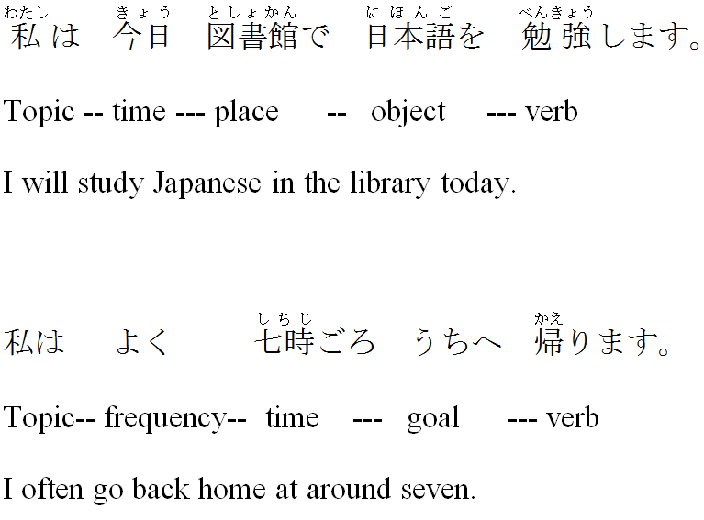
6 Word order

Slide 49
6 Word order
私(わたし)は 今日(きょう) 図書館(としょかん)で 日本語(にほんご)を 勉強(べんきょう)します。
私は よく 七時(しちじ)ごろ うちへ 帰(かえ)ります。
お名前（なまえ）は なんですか。
noun-particle sequences
followed by a verb or an adjective
followed by a sentence-final particle such as か , ね , or よ

Slide 50
7 Frequency adverbs
私(わたし)はときどき喫茶店(きっさてん)に行(い)きます。 I often go to a coffee shop.
frequency adverb such as 毎日 (everyday), よく (often), and ときどき (sometimes)

Slide 51
7 Frequency adverbs
私(わたし)はぜんぜんテレビを見(み)ません。 I do not watch TV at all.
たけしさんはあまり勉強(べんきょう)しません。 Takeshi does not study much.
adverbs which describe how infrequent an activity or an event is; ぜんぜん (never; not at all) and あまり (not often; not very much)
anticipate the negative at the end of the sentence

Slide 52
7 Frequency adverbs
私(わたし)はぜんぜんテレビを見(み)ません。 I do not watch TV at all.
ぜんぜん (never; not at all)
…ぜんぜん…ません。
たけしさんはあまり勉強(べんきょう)しません。 Takeshi does not study much.
あまり (not often; not very much)
…あまり…ません。

Slide 53
7 Frequency adverbs
 | affirmative
毎日 | ～ます
よく | ～ます
ときどき | ～ます
 | negative
あまり | ～ません
ぜんぜん | ～ません

Slide 54
8 The topic particle は
メアリーさんは二年生(にねんせい)です。Mary is a sophomore.
私(わたし)の専攻(せんこう)は日本語(にほんご)です。 My major is Japanese language.
the particle は presents the topic of one's utterance ("As for item X, it is such that... ")
the topic phrases are the subjects

Slide 55
8 The topic particle は
メアリーさん、週末(しゅうまつ)はたいてい何(なに)をしますか。 Mary, what do you usually do on the weekend?
Let's talk about weekends; what do you do on weekends?
今日(きょう)は京都(きょうと)に行(い)きます。 I am going to Kyoto today.
Let me say what I will do today; I will go to Kyoto.
nonsubject phrases are made topics
は promotes time expressions as the topic of each sentence

Slide 56
8 The topic particle は
今日(きょう)は[私（わたし）は]京都(きょうと)に行(い)きます。 Today I am going to Kyoto. (Let me say what I will do today; I will go to Kyoto.)
nonsubject phrase is made topic.
今日(きょう) is the topic.
私（わたし）is the subject.
The first は promotes time expressions as the topic of the sentence
私（わたし）は今日(きょう) 京都(きょうと)に行(い)きます。 I am going to Kyoto today.
Subject phrase is made topic.
私（わたし）is the topic.
私（わたし）is also the subject.
は promotes the subject as the topic of the sentence

Slide 57
表現（ひょうげん）ノート......4 Expression Notes 4
行く / 来る
When you move to a place where the hearer is
I'm coming. (in English)
私は行きます。 (in Japanese. Lit. I am going.)

Slide 58
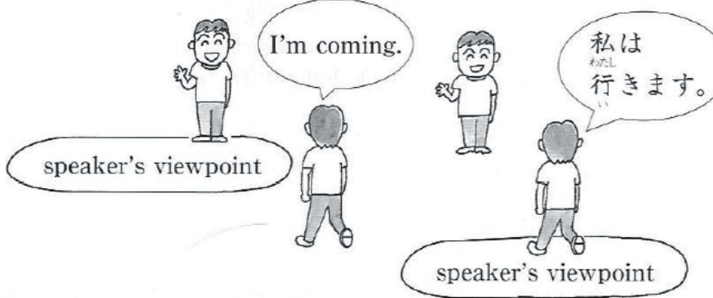
表現（ひょうげん）ノート......4 Expression Notes 4
来（く）る is a movement toward the place where the speaker is,
行（い）く is a movement in a direction away from the speaker.

Slide 59
表現（ひょうげん）ノート......4 Expression Notes 4
ちょっと
ちょっと literally means "a little," "a bit," "a small amount," as in
ちょっとください。 Please give me a little.
ちょっと待（ま）ってください。 Please wait for a moment.

Slide 60
表現（ひょうげん）ノート......4 Expression Notes 4
ちょっと
It is commonly used for a polite refusal. In this case, it means "inconvenient," "impossible," and so on.
A: 土曜日（どようび）に映画（えいが）を見（み）ませんか？Will you see a movie on Saturday?
B: 土曜日は、ちょっと。Saturday is not convenient. (lit., Saturday is a little bit.)
Japanese people don't normally reject requests, suggestions, or invitations with いいえ (No), because it sounds too direct.

Slide 61
表現（ひょうげん）ノート......4 Expression Notes 4
そうですね。That is right.; Let me see.
A: メアリーさん、週末（しゅうまつ）はたいてい何（なに）をしますか。
B: そうですね。たいていうちで勉強します。

Slide 62
表現（ひょうげん）ノート......4 Expression Notes 4
でも but; however; though; nevertheless; still; yet; even so
たいていうちで勉強（べんきょう）します。でも、ときどき映画（えいが）を見（み）ます。

Slide 63
表現（ひょうげん）ノート......4 Expression Notes 4
そうですか。I see…

Slide 64
表現（ひょうげん）ノート......4 Expression Notes 4
～はどうですか。How about…?; How is …?
A: 日曜日（にちようび）はどうですか。How about Sunday?
B: いいですね。That is great!

Slide 65
How to read professionally? Where to do the segmentation?
Ex:週末（しゅうまつ）はたいてい何（なに）をしますか。
1.stop after the particle (recommended)
週末は__たいてい__何を__しますか。(appropriate)
Never stop before the particle
週末__はたいてい＿何__をしますか。(inappropriate)
2.stop after each word
週末__は__たいてい__何__を__します__か。

Slide 66
How to read professionally? Where to do the segmentation?
Ex:土曜日(どようび)に映画(えいが)を見（み）ませんか。
1.stop after the particle (recommended)
土曜日に＿映画を＿見ませんか。(appropriate)
Never stop before the particle
土曜日＿に映画＿を見ませんか。(inappropriate)
2.stop after each word
土曜日＿に＿映画＿を＿見ません＿か。

Slide 67
How to count -in kanji
Numeral | kanji | Pronunciation (on-yomi)
1 | 一 | いち
2 | 二 | に
3 | 三 | さん
4 | 四 | し
5 | 五 | ご
6 | 六 | ろく
7 | 七 | しち
8 | 八 | はち
9 | 九 | きゅう・く
10 | 十 | じゅう
100 | 百 | ひゃく
1000 | 千 | せん
10,000 | 万 | まん
on-yomi: the pronunciation is originally borrowed from Chinese.
Kun-yomi: the pronunciation is native Japanese reading.

Slide 68
How to count -Traditional way of counting small items or years of age
Numeral | kanji | Pronunciation
1 | 一つ | ひとつ
2 | 二つ | ふたつ
3 | 三つ | みっつ
4 | 四つ | よっつ
5 | 五つ | いつつ
6 | 六つ | むっつ
7 | 七つ | ななつ
8 | 八つ | やっつ
9 | 九つ | ここのつ
10 | 十 | とお

Slide 69
How to count -month, ~月（がつ）
一月 | いちがつ | January
二月 | にがつ | February
三月 | さんがつ | March
四月 | しがつ | April
五月 | ごがつ | May
六月 | ろくがつ | June
七月 | しちがつ | July
八月 | はちがつ | August
九月 | くがつ | September
十月 | じゅうがつ | October
十一月 | じゅういちがつ | November
十二月 | じゅうにがつ | December

Slide 70
How to count -dates of the week, ~曜日（ようび）
月曜日 | げつようび | Monday
火曜日 | かようび | Tuesday
水曜日 | すいようび | Wednesday
木曜日 | もくようび | Thursday
金曜日 | きんようび | Friday
土曜日 | どようび | Saturday
日曜日 | にちようび | Sunday
週末 | しゅうまつ | weekend
毎週 | まいしゅう | Every week

Slide 71
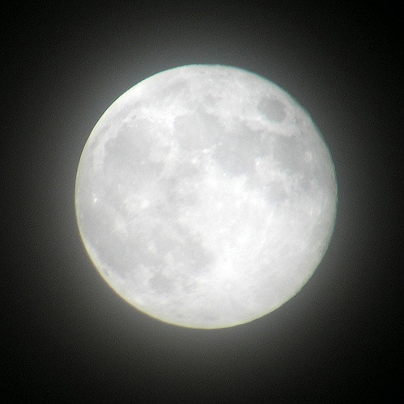

How to count -dates of the week, ~曜日（ようび）
月曜日 げつようび
Monday
moon
This Photo by Unknown Author is licensed under CC BY-SA-NC

Slide 72
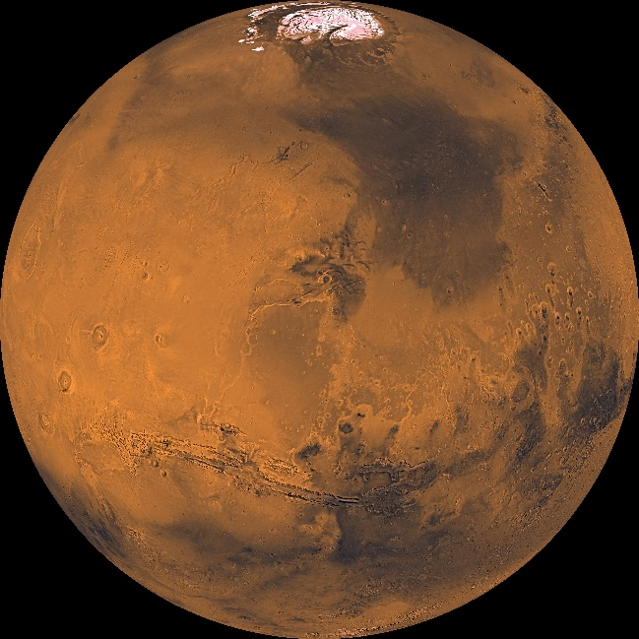

How to count -dates of the week, ~曜日（ようび）
火曜日 かようび
Tuesday
Mars
This Photo by Unknown Author is licensed under CC BY-SA

Slide 73

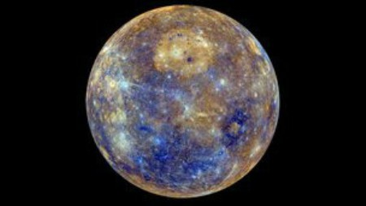
How to count -dates of the week, ~曜日（ようび）
水曜日 すいようび
Wednesday
Mercury
This Photo by Unknown Author is licensed under CC BY-NC

Slide 74

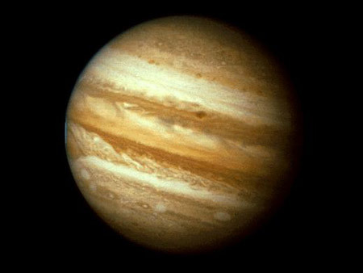
How to count -dates of the week, ~曜日（ようび）
木曜日 もくようび
Thursday
Jupiter
This Photo by Unknown Author is licensed under CC BY-SA-NC

Slide 75

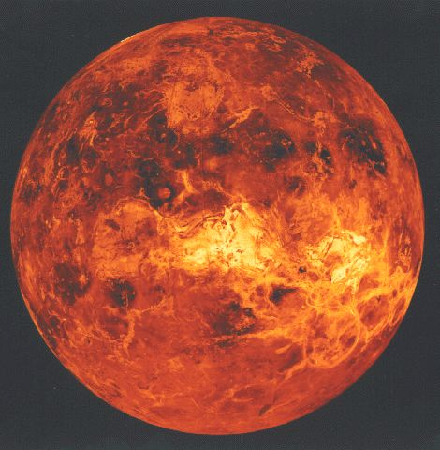
How to count -dates of the week, ~曜日（ようび）
金曜日 きんようび
Friday
Venus
This Photo by Unknown Author is licensed under CC BY-SA

Slide 76

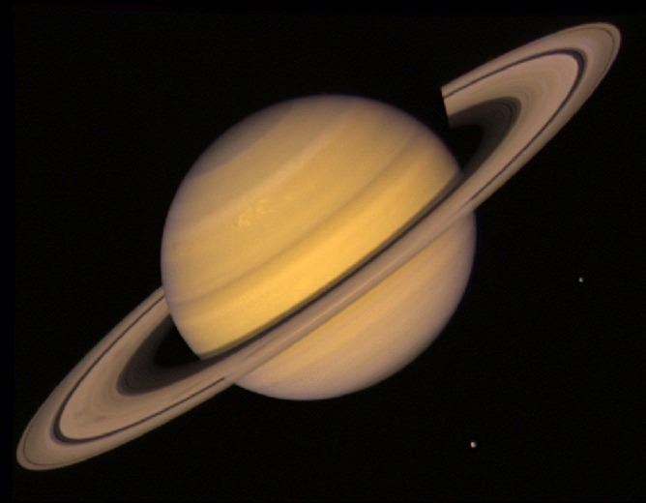
How to count -dates of the week, ~曜日（ようび）
土曜日 どようび
Saturday
Saturn
This Photo by Unknown Author is licensed under CC BY-ND

Slide 77

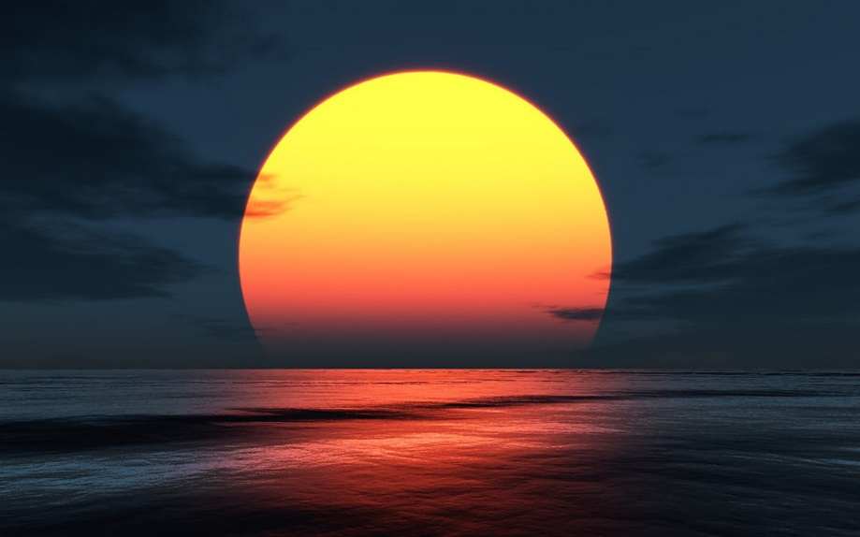
How to count -dates of the week, ~曜日（ようび）
日曜日 にちようび
Sunday
Sun
This Photo by Unknown Author is licensed under CC BY

Slide 78
time
朝 | あさ | morning | 毎朝 | まいあさ | every morning
昼 | ひる | noon | 毎日 | まいにち | every day
晩 | ばん | night | 毎晩 | まいばん | every night
夜 | よる | night | 毎週 | まいしゅう | every week
今朝 | けさ | this morning | 今日 | きょう | today
今晩 | こんばん | tonight | 明日 | あした | tomorrow
いつ |  | when | ~ごろ |  | At about…

Slide 79
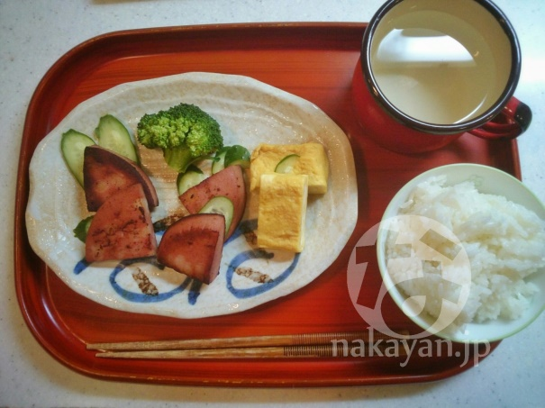
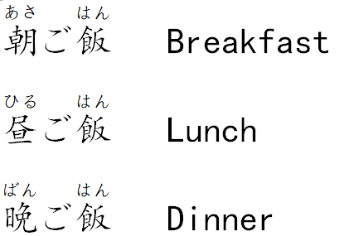
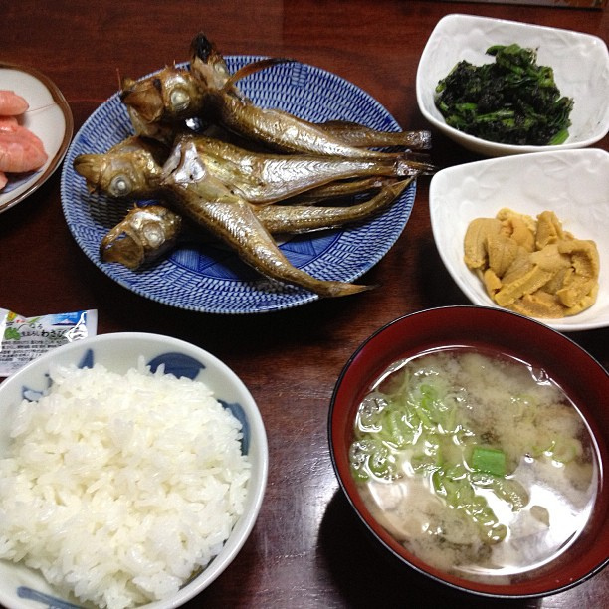
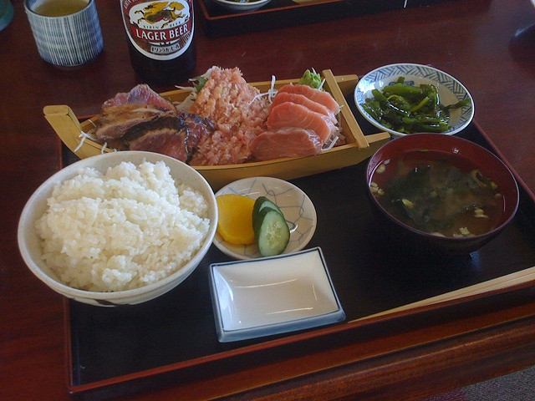
Three meals

Slide 80

デート
What is デート？
Mary and Takeshi are dating?

Slide 81
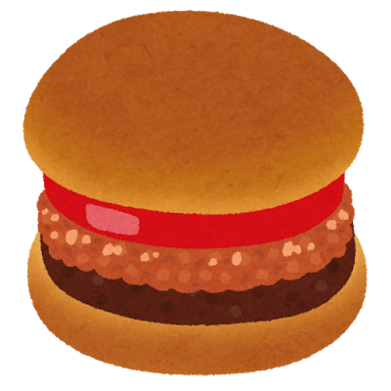
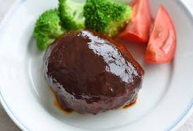
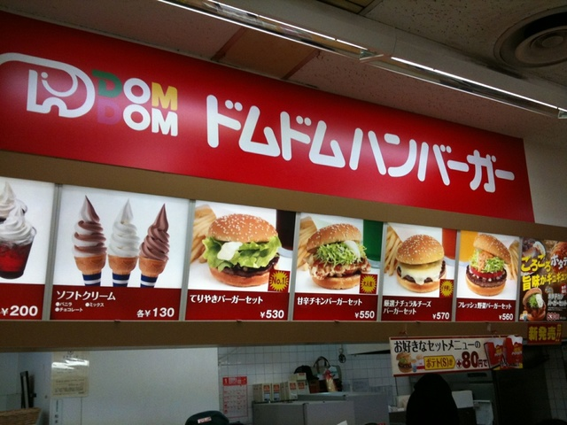
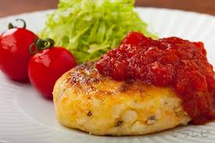
ハンバーガー vs. ハンバーグ
ハンバーガー
hamburger (in a bun)
ハンバーグ hamburg steak

Slide 82
家 （いえ、うち） house, home
家 （いえ） tend to be more physical, focus on the building
家 （うち） tend to be more psychological, focus on my home

Slide 83
いい／悪い

Slide 84
早い／遅い

Slide 85
えいが 映画
えい is a long vowel, just pronounce え with two beats.
 |  | typing | Pronunciation | meaning
映画 | えいが | eiga | eega | movie
英語 | えいご | eigo | eego | English
援護 | えんご | enngo | engo | backing; support
沿岸 | えんがん | enngann | engan | coast; shore

Slide 86
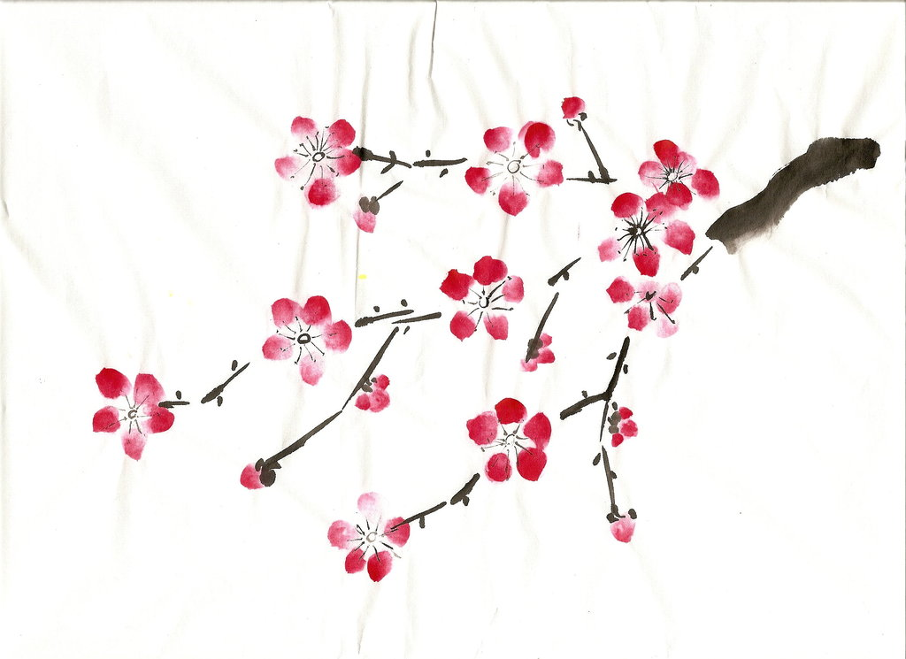
Thank you!
ありがとうございます。
Arigatou gozaimasu.

